Slide 1
Cristiano Ronaldo

Slide 2
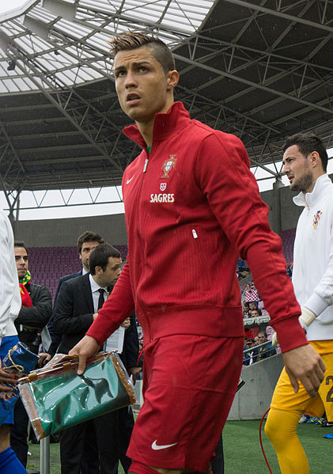
Cristiano Ronaldo dos Santos Aveiro ist ein portugiesischer Fußballspieler. Er steht nach dem teuersten Transfer der Fußballgeschichte seit Sommer 2009 bei Real Madrid unter Vertrag. Er ist Kapitän und Rekordtorschütze der portugiesischen Nationalmannschaft.

Slide 3
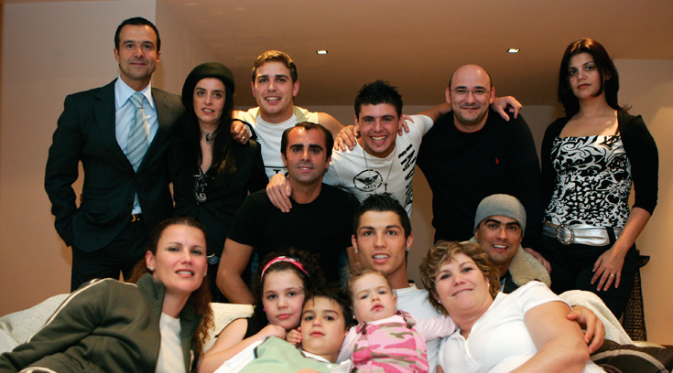
Familie
Cristiano Ronaldo ist der Sohn von Maria Dolores dos Santos Aveiro und José Dinis Aveiro, der im Alter von 51 Jahren auf Grund jahrelangen Alkoholkonsums an Leber- und Nierenversagen starb. Ronaldo hat einen älteren Bruder, Hugo, und zwei ältere Schwestern, Liliana Cátia und Elma. Seinen zweiten Vornamen „Ronaldo“ erhielt er nach dem damaligen US-Präsidenten, Ronald Reagan, welcher der Lieblingsschauspieler seines Vaters war.

Slide 4
Karriere

Slide 5
Die ersten Schritte
Bereits im Alter von drei Jahren trat Cristiano Ronaldo erstmals gegen den Ball, und als er sechsjährig die Grundschule besuchte, war seine Leidenschaft für den Fußballsport offensichtlich. Er entwickelte Sympathien für Benfica Lissabon, obwohl er sich später für dessen Lokalrivalen Sporting Lissabon entscheiden sollte. Sein erster Verein war aber der Amateurklub CF Andorinha.

Slide 6
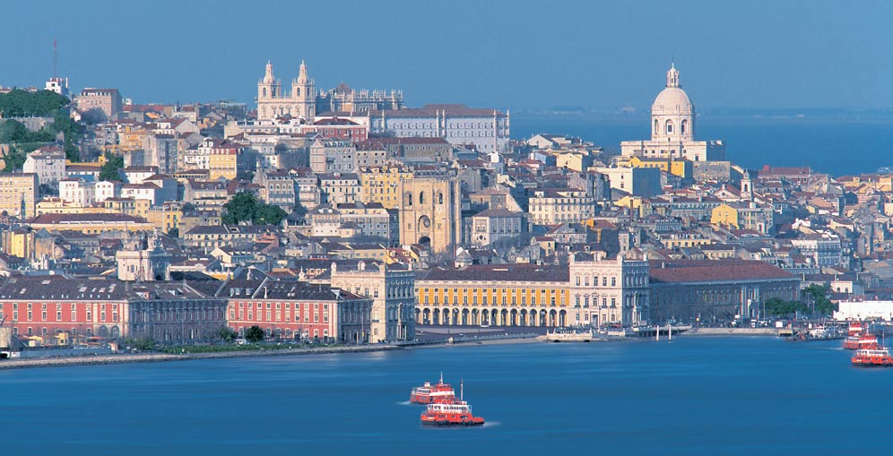
Sporting Lissabon
In der Kaderschmiede von Sporting Lissabon trainierte Ronaldo fortan in Alcochete mit anderen Jugendspielern des Vereins unter professioneller Führung. Dabei hatte er anfänglich Akzeptanzprobleme bei den Kameraden, die zumeist aus der näheren Umgebung Lissabons stammten und sich über Ronaldos spezifischen Dialekt aus Madeira lustig machten. Auch ein extremer Wachstumsschub sowie eine Herzrhythmusstörung, welche die Fortsetzung seiner Karriere in Frage stellte und eine Operation erforderlich machte, standen seiner weiteren sportlichen Entwicklung zunächst im Wege.

Slide 7
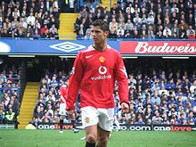
Manchester United
2003–2006
Im August 2003 wechselte Ronaldo zu Manchester United. Ferguson suchte nach dem Wechsel von David Beckham zu Real Madrid primär nach einem Nachfolger auf der rechten Mittelfeldposition und entschied sich schließlich zur Verpflichtung von Cristiano Ronaldo, der damit zum ersten Portugiesen in der Vereinsgeschichte von Manchester United wurde. Die Ablösesumme betrug 17,5 Millionen Euro.
Cristiano Ronaldo (April 2006)

Slide 8
Saison 2014/15
Nach den überstandenen Patellasehnenproblemen, welche ihm in der Schlussphase der Vorsaison und während der Weltmeisterschaft Probleme bereitet hatten, schoss Ronaldo seinen Verein zu Beginn der Saison 2014/15 mit einem Doppelpack gegen den FC Sevilla zum Gewinn des UEFA Super Cups. In der Liga standen für Ronaldo nach zehn Spieltagen bereits drei Hattricks und 17 Tore zu Buche. Damit brach er den Startrekord von Isidro Lángara aus der Saison 1935/36 (16 Tore)

Slide 9
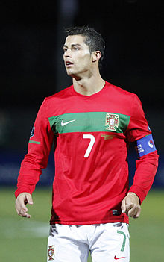
In der Nationalmannschaft
Cristiano Ronaldo durchlief die Juniorennationalmannschaften seines Landes. Im Jahr 2002 spielte er für die Auswahl Portugals bei der U-17-Europameisterschaft. Zudem war er Bestandteil der U-20- sowie U-21-Nationalmannschaft und gewann mit letzterer im Sommer 2003 das Turnier von Toulon.
Während der Qualifikation zur WM 2006 in Deutschland war Ronaldo mit sieben Treffern der viertbeste Torschütze in der UEFA-Zone. Im Weltmeisterschaftsturnier selbst erzielte er gegen den Iran per Elfmeter sein erstes Tor bei einer Weltmeisterschaftsendrunde.
Am 6. Februar 2007, einen Tag nach seinem 22. Geburtstag, führte Cristiano Ronaldo Portugal erstmals als Kapitän aufs Spielfeld. Anlass war ein Freundschaftsspiel gegen Brasilien. Mit der Ernennung kam Portugals Trainer Luiz Felipe Scolari einem ausdrücklichen Wunsch des portugiesischen Verbandspräsidenten Carlos Silva nach, der zwei Tage zuvor verstorben war.

Slide 10
Sonstiges
Am 5. Oktober 2007 veröffentlichte Ronaldo das Buch Moments über die Höhepunkte seiner bisherigen Karriere.
Ronaldo schloss im Laufe seiner Karriere zahlreiche Werbeverträge ab und repräsentierte auf diese Weise u. a. die Banco Espírito Santo, Castrol, Coca-Cola, Electronic Arts, Emporio Armani, die Grupo Bimbo, Herbalife, KFC, Konami, Motorola, Nike, Pepe Jeans, Samsung, Suzuki und TAG Heuer.Im November 2012 ließ Ronaldo den Goldenen Schuh versteigern, mit dem er im Vorjahr ausgezeichnet worden war, und spendete den Erlös in Höhe von 1,5 Millionen Euro an Hilfsprojekte für palästinensische Schulen in Gaza.Seit Januar 2013 ist Ronaldo als globaler Botschafter der Kinderrechtsorganisation Save the Children tätig.
Am 15. Dezember 2013 eröffnete Ronaldo in seiner Heimatstadt Funchal sein eigenes Museum.

Slide 11
